Slide 1
O Ato Adicional
e a Definição das Competências Tributárias

Slide 2
Prólogo
A promulgação do Ato Adicional como segundo capítulo de uma disputa iniciada na Assembleia Constituinte de 1823
Ato viria em 1834 dando uma forma mais clara às Províncias como entes administrativos
A questão tributária, ainda não definida, seria ajustada com o passar dos anos, de forma “orgânica” com a publicação de algumas leis orçamentárias

Slide 3
Contexto econômico
Apontamentos gerais, finanças públicas, câmbio, moeda e introdução da mão de obra assalariada

Slide 4
Fonte: Ipeadata

Slide 5
Composição das exportações, 1821-1849
Valores em libras esterlinas
Fonte: IPEADATA

Slide 7
Execução orçamentária do Império (médias do período)

Slide 8
Taxa de câmbio – libra/mil-réis
Fonte: Ipeadata

Slide 9
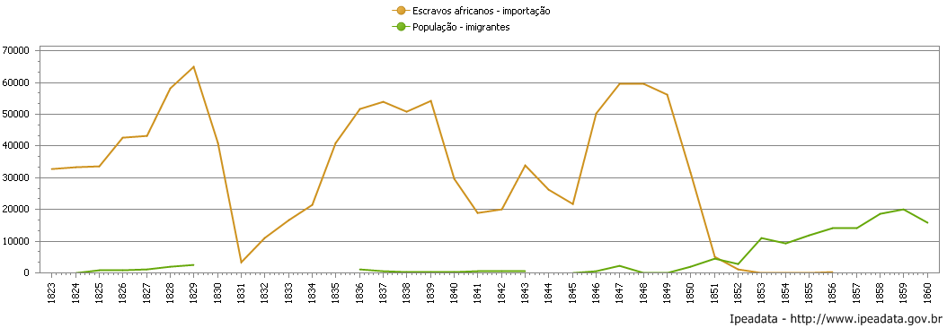
Entrada de escravos e imigrantes no Brasil
Notes:
Após a pressão em 1826, O trafico aumentou . Dessa forma, existe uma queda na importação de cativos, mas essa queda não deve ser atribuída somente à lei de 1831.

Slide 10
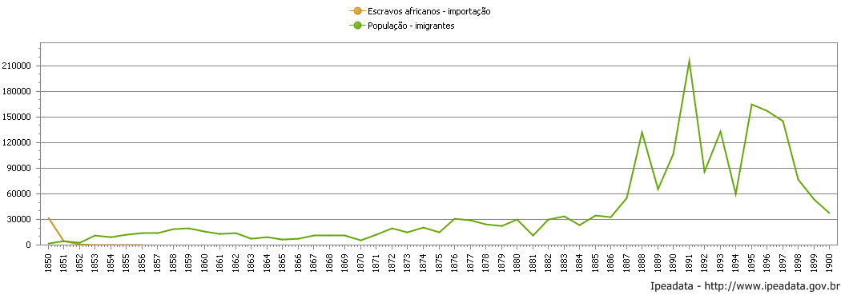
Entrada de escravos e imigrantes no Brasil
Notes:
Após a pressão em 1826, O trafico aumentou . Dessa forma, existe uma queda na importação de cativos, mas essa queda não deve ser atribuída somente à lei de 1831.

Slide 11
Exportação de café em grão (sacas de 60 kg)
Fonte: Ipeadata

Slide 12
Voltando à questão tributária
Primeiro Reinado e Regências: a definição das competências tributárias

Slide 13
Primeiro Reinado e Regência
Até a Regência (1831-1840): questões políticas eram mais relevantes e as questões tributárias ficaram em segundo plano
Constituição de 1824: Conselhos Gerais nas Províncias subordinados à Assembleia Geral
Ato Adicional: criação das Assembleias Legislativas Provinciais
Competências tributárias: lacuna legislativa
Leis orçamentárias
Mas antes...

Slide 14
[...] a questão tributária, ainda que não discutida pelos legisladores e congressistas – ficaria a cargo das leis orçamentárias. Duas dessas leis foram publicadas ainda na década de 1820, mas essas são consideradas leis ‘parciais’, pois tratam apenas da receita e despesa do Tesouro Público na Corte e Província do Rio de Janeiro.
GALVÃO, Luciana Suarez. As contas do tempo..., 2019, p. 68.

Slide 15
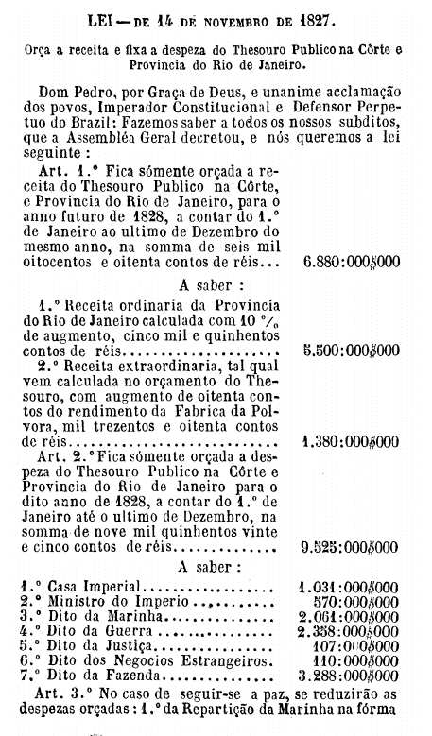
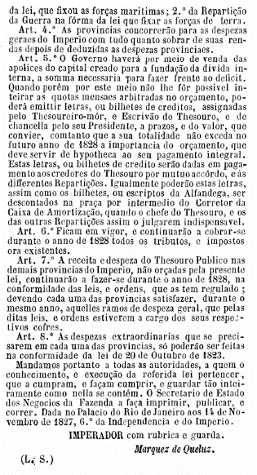

Slide 16
A primeira lei orçamentária de caráter mais geral seria elaborada somente em 1830 – fixando as despesas e receitas do Império e não só para a Corte e a Província do Rio de Janeiro – para o exercício de 1831-1832. Por si só a mencionada lei constituía um avanço, pois pela primeira vez elaborava-se uma lei orçamentária geral, na qual podiam ser encontradas especificações com relação a receita e despesa geral do governo imperial e do município neutro. Todavia, as fontes de renda não foram efetivamente discriminadas e não há detalhamento sobre sua composição.
GALVÃO, Luciana Suarez. As contas do tempo..., 2019, p. 70.

Slide 17
TITULO VII Da receita
Art. 29. A receita do Imperio no futuro anno financeiro, é orçada em quinze mil contos de réis.
Art. 30. Comprehendem-se na receita orçada no artigo antecedente:
§ 1º Os juros de duzentos e quarenta mil libras esterlinas em apolices do primeiro emprestimo brazileiro, pertencentes ao Thesouro Publico. § 2º Os dinheiros existentes do ultimo emprestimo brasileiro, e os seus juros, quando o Governo julgue interessante a operação indicada no art. 31 § 1º. § 3º A importancia da terça parte do páo-brazil, que o Thesouro Publico tenha em Londres em Maio de 1830. § 4º A importancia da divida activa, que fôr effectivamente cobrada. § 5º Quanto se costuma contemplar até o presente, debaixo do titulo de receita extraordinaria. § 6º As rendas e contribuições publicas, que o Governo fica por esta Lei autorizado a perceber, durante o mencionado anno financeiro, qualquer que seja a denominação, e applicação dellas, uma vez, que tenham sido reconhecidas pela Assembléa Geral. § 7º O rendimento da Junta do commercio.
Disponível em https://www2.camara.leg.br/legin/fed/lei_sn/1824-1899/lei-38056-15-dezembro-1830-565833-publicacaooriginal-89571-pl.html. Acesso em 10 de outubro de 2020.

Slide 18
O período das regências
Tendência centralizadora é amenizada com a abdicação e partida de d. Pedro I para Portugal
Ascensão de liberais a partir de 1831 dá abertura a um período de reformas
Criação do Tesouro Público Nacional e Tesourarias da Províncias passam a ser responsáveis pela arrecadação das rendas gerais nas províncias
Mistura de atribuições: tesourarias também passam a ser responsáveis pelos impostos provinciais

Slide 19
Lei orçamentária de 24 de outubro de 1832
Definição das receitas pertencentes às rendas gerais do Império
Indicação de que pertenceriam à renda das províncias todas as rendas não compreendidas na renda geral, sem especificá-las

Slide 20
A composição da Renda Geral, artigo 78 da lei 24 de outubro de 1832
§ 1º Direitos, que se arrecadam nas Alfândegas, por importação, exportação, baldeação e reexportação; e emolumentos, que se cobram nas mesmas Alfandegas, de ofícios, que passarão para a Fazenda Pública.
§ 2º Meio por cento de assignados das Alfândegas.
§ 3º Armazenagem, ancoragem e faróis.
§ 4º Contribuição da Junta do Comércio sobre volumes, e embarcações, inclusive as das nações, com quem não há tratados, e o imposto denominado do Banco sobre as que navegam de barra fora, inclusive as estrangeiras, com cujas nações existam tratados.
§ 5º O imposto de quinze por cento das embarcações estrangeiras, que passam a ser nacionais, e o de cinco por cento da venda das nacionais;
§ 6º Direitos de vinte e cinco por cento do ouro.
§ 7º Sisa da venda dos bens de raiz.
§ 8º Porte de Correios de mar e terra.

Slide 21
A composição da Renda Geral, artigo 78 da lei 24 de outubro de 1832
§ 9º Impostos para a Caixa de Amortização da dívida pública.
§ 10º Dízimos do açúcar, algodão, café, tabaco, e fumo, e a contribuição das sacas de algodão.
§ 11º Dízimos do gado vacum e cavalar; vinte por cento dos couros do Rio Grande do Sul, e os quarenta por cento na aguardente de consumo na Bahia para resgate das cédulas, na forma do art. setenta e seis.
§ 12º Selo das Mercês, Dizima da Chancelaria, novos e velhos direitos das Graças e Títulos expedidos pelo Poder executivo e Tribunais; e emolumentos, que se cobram no Tribunal Supremo de Justiça.
§ 13º Chancelaria da Imperial Ordem do Cruzeiro, e das três Ordens Militares, Mestrado, e três quartos das Tenças.
§ 14º Meios soldos das Patentes Militares, e contribuição do Monte Pio.
§ 15º Matriculas dos Cursos Jurídicos, e Academias.
§ 16º Rendimentos das Casas da Moeda;

Slide 22
A composição da Renda Geral, artigo 78 da lei 24 de outubro de 1832
§ 17º Venda do pau-brasil, e dos Próprios Nacionais.
§ 18º Renda diamantina, e foros de terrenos da Marinha.
§ 19º Bens de defuntos e ausentes, cobrança da dívida ativa, e da Bula da Cruzada.
§ 20º Emissão de apólices, juros das apólices dos empréstimos estrangeiros.
§ 21º Rendas eventuais, e não classificadas, que provém dos Arsenais do Exército e Marinha, e da venda de vasos de guerra, limpa das Alfandegas, rendimentos da Fábrica da Pólvora, da Tipografia Nacional, reposições, e emolumentos, que se cobram pelas Intendências de Marinha dos Ofícios, que passaram à Fazenda Pública.
§ 22º Os soldos e sobras da receita geral, e provincial.

Slide 23
Orçamento para 1835/36, Conselho Geral da Província, 1834
Documento demonstra que mesmo antes do Ato Adicional era grande a preocupação por parte dos legisladores provinciais em definir as fontes de renda da província
Tomando a lei orçamentária de 8 de outubro de 1833 eles elaboram o orçamento para a província
https://www.al.sp.gov.br/repositorioAH/Acervo/Alesp/Imperio/Fcgp_031/FCGP-RE34_002.pdf

Slide 24
Receita Provincial 1835/36, Conselho Geral da Província, 1834
Descrição da fonte de renda | Valor | %
Dízimos, com exceção daqueles contemplados nos parágrafos 10 e 11 do artigo 31 da lei de 8 de outubro de 1833 e não incluídos os dois gêneros de que se faz menção no artigo seguinte. | 10:000$000 | 5,73%
Dízimos do arroz e do trigo | 5:400$000 | 3,09%
Passagens dos Rios dentro da Província | 9:200$000 | 5,27%
Passagem dos animais no registro do Rio Negro | 65:400$000 | 37,46%
Novos impostos ou subsídio voluntário | 19:600$000 | 11,23%
Subsídio literário ou das rezes que se cortam para vender e consumir dentro da Província | 2:900$000 | 1,66%
Dízima das madeiras em Paranaguá e Antonina | 600$000 | 0,34%
Décima dos prédios urbanos | 12:700$000 | 7,27%
Décima dos legados e heranças | 5:000$000 | 2,86%
Selo dos papéis, exceto os das mercês | 4:000$000 | 2,29%
Imposto de 5 réis em arrátel de carne verde | 10:400$000 | 5,96%
Meia sisa da venda dos escravos ladinos | 7:400$000 | 4,24%
Impostos denominados do Banco e que não pertencem à Receita Geral | 10:000$000 | 5,73%
Imposição de 20% no consumo da aguardente | 3:000$000 | 1,72%
Terças partes dos ofícios judiciais | 100$000 | 0,06%
Emolumentos da secretaria do governo | 100$000 | 0,06%
Imposição sobre as casas de leilão e modas | imposto novo | 0,00%
Foros e arrendamentos dos Próprios Nacionais | 600$000 | 0,34%
Novos e velhos direitos não compreendidos os das Graças e ditos expedidos pelo Poder Executivo, que não pertencem à Receita Geral | 100$000 | 0,06%
Emolumentos do despacho das embarcações | 400$000 | 0,23%
Multas sobre (?) de Barcos | 400$000 | 0,23%
Contribuição para as despesas de Guarapuava | 7:300$000 | 4,18%
Soma da receita | 174:600$000 | 100,00%

Slide 25
O Ato Adicional, 1834
Lei n. 16 de 12 de agosto de 1834
Conselhos Gerais são convertidos em Assembleias Legislativas Provinciais
Rendas Gerais e Provinciais já separadas
Restava a questão das rendas municipais
Primeira lei orçamentária promulgada pela Assembleia: fontes de renda semelhantes àquelas especificadas pelo orçamento do Conselho Geral

Slide 26
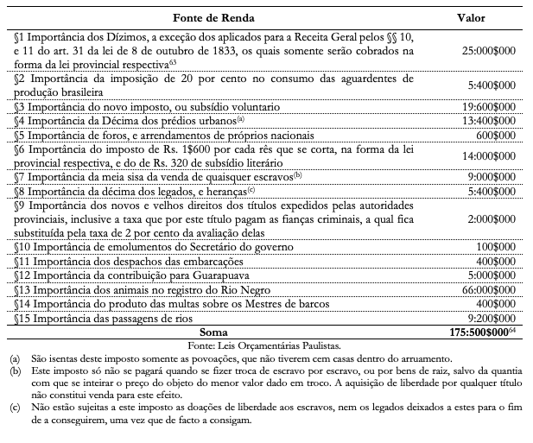
Receita Provincial Paulista (De acordo com o artigo 4º da Lei n. 17 de 11 de abril de 1835, exceto a Receita Especial das Estradas)

Slide 27
As fontes de renda municipais
Assembleias ficaram encarregadas de elaborar os orçamentos municipais
Formou-se a Comissão de Orçamentos e Contas, encarregada de elaborar os orçamentos e fiscalizar as contas municipais
Os informes remetidos nesse primeiro ano de funcionamento da Assembleia não permitiram a elaboração do orçamento municipal
Despesas são especificadas primeiro; receitas depois

Slide 28
[...] somente ao da Câmara desta cidade se pode dar o nome de orçamento, os outros meras relações ou apontamentos em que as Câmaras se limitam a pedir exorbitantes quantias [...] para obras públicas, sem designações de cada uma dessas obras, sem os precisos esclarecimentos e informações, nem sobre a sua necessidade [...]
ALESP, Base Império, CF35_076, p.1.

Slide 29
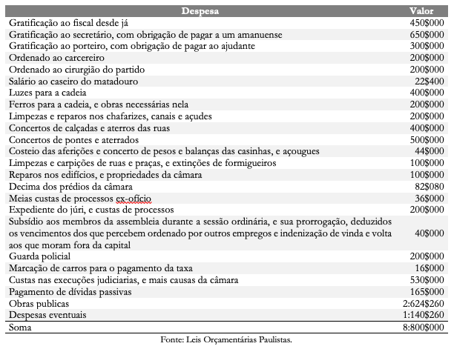
Despesa Municipal da Câmara da Cidade de São Paulo (De acordo com o §1 do artigo 1º da Lei n. 41 de 21 de março de 1836)

Slide 30
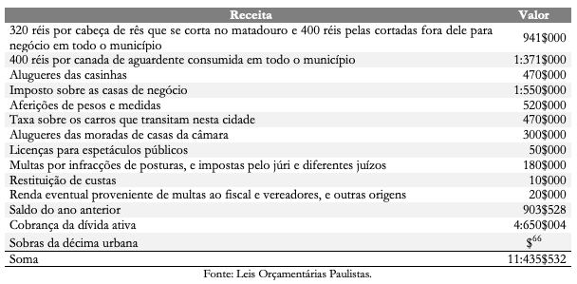
Receita da Câmara da Cidade de São Paulo (De acordo com o § 1 do artigo 2º da Lei n. 18 de 04 de março de 1841)

